Slide 1



19 Μαρτίου 2013
Μάριος Παρασκευά

Slide 2


Slide 3
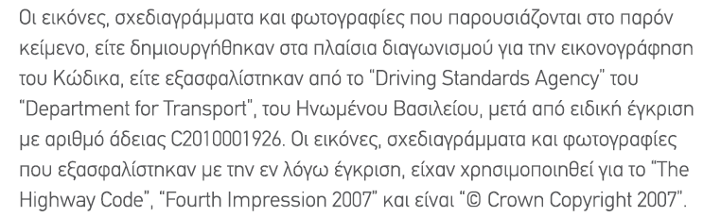

Slide 4



Slide 5
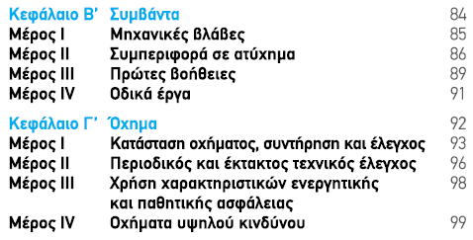

Slide 6
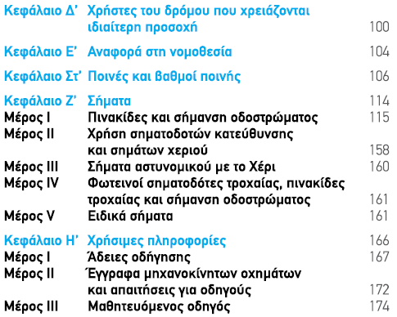

Slide 7


Slide 8


Slide 9
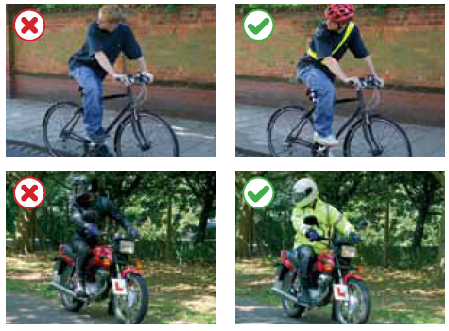

Slide 10
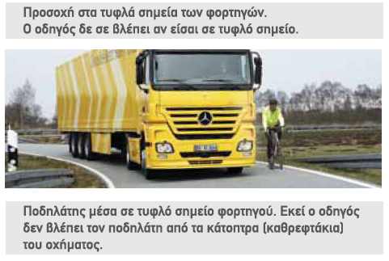

Slide 11

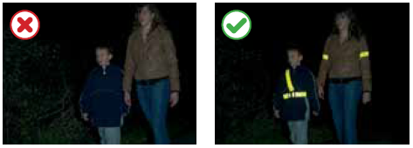

Slide 12
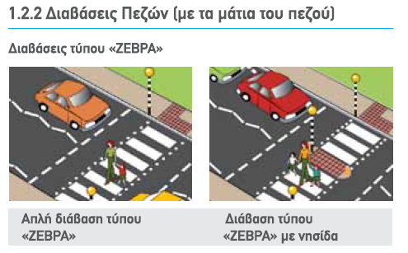

Slide 13

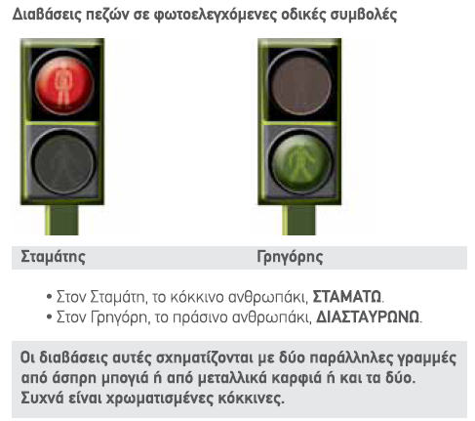

Slide 14

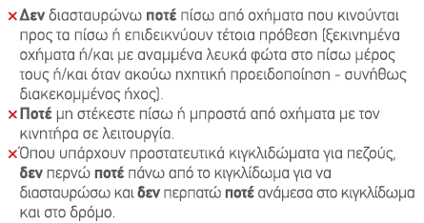

Slide 15


Slide 16
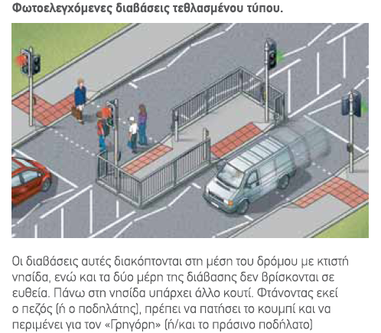

Slide 17
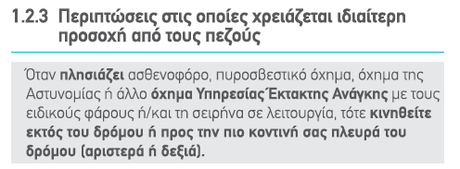

Slide 18
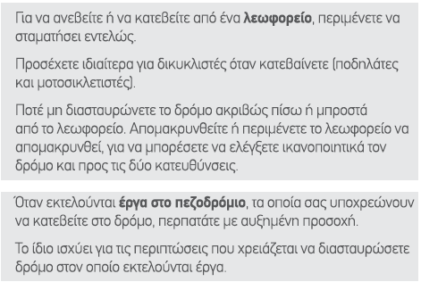

Slide 19
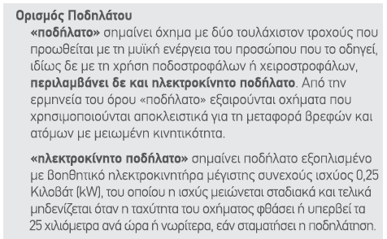

Slide 20
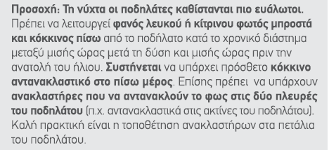

Slide 21
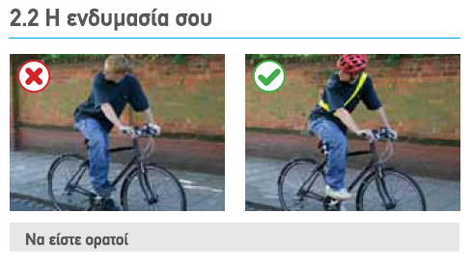



Slide 22
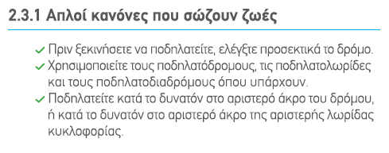

Slide 23

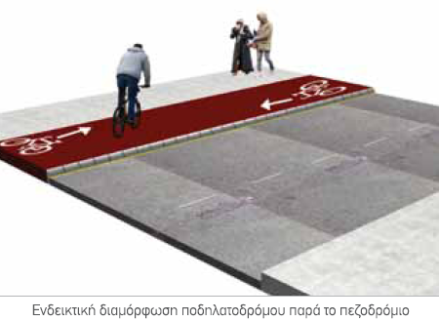

Slide 24
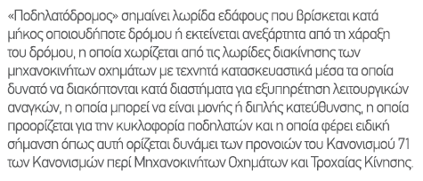

Slide 25




Slide 26



Slide 27
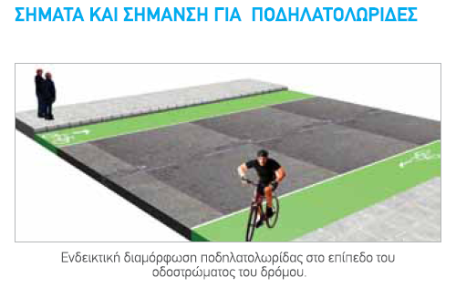
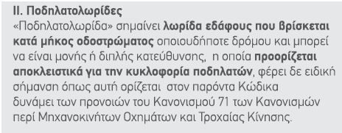

Slide 28





Slide 29

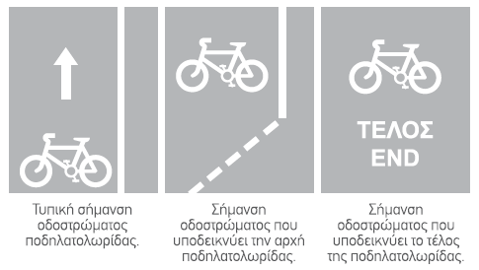

Slide 30
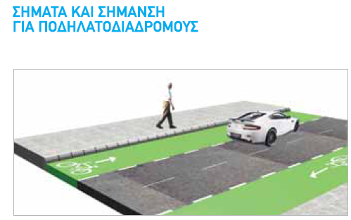
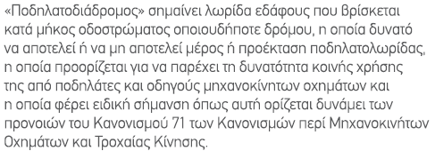

Slide 31




Slide 32

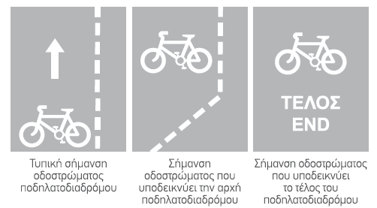

Slide 33



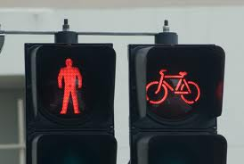


Slide 34

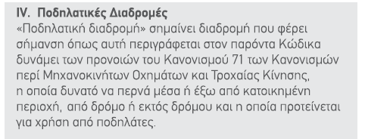


Slide 35


Slide 36
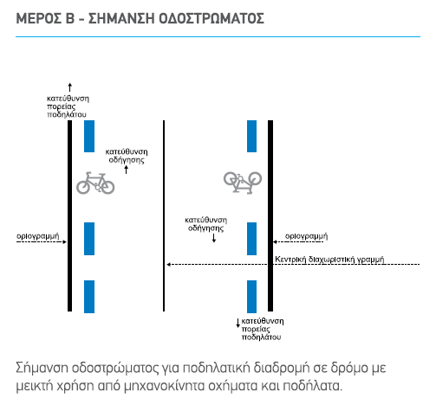

Slide 37
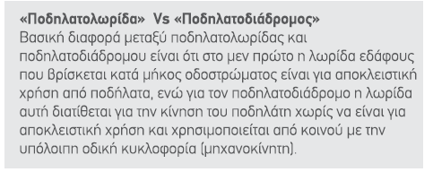
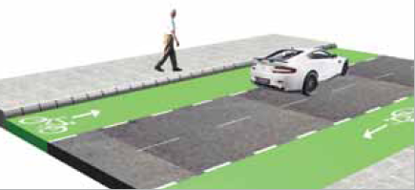

Slide 38
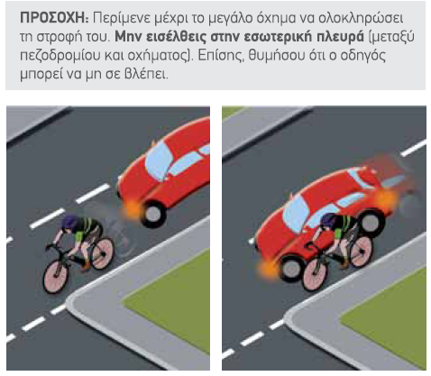

Slide 39
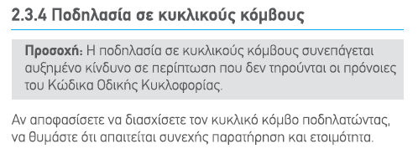
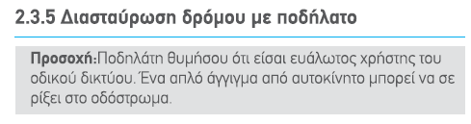

Slide 40
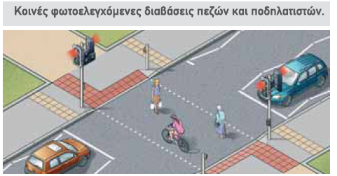


Slide 41
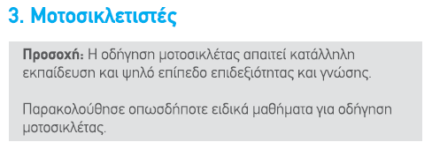
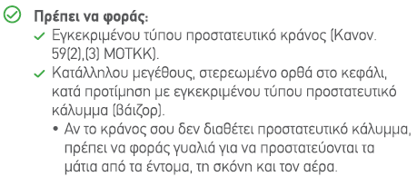

Slide 42
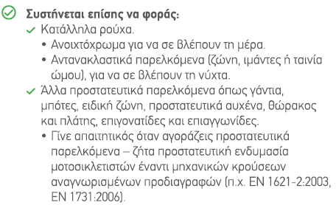

Slide 43
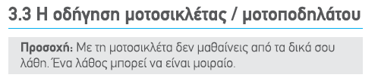
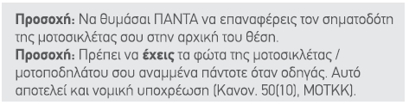
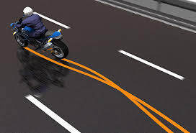

Slide 44
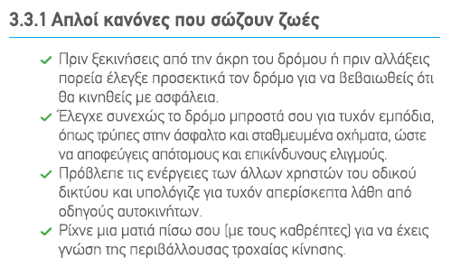

Slide 45
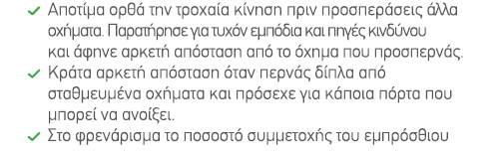

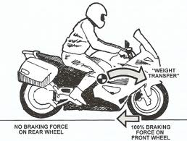
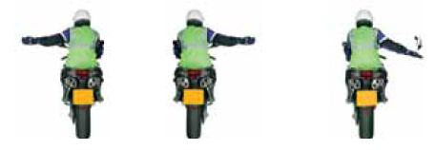

Slide 46
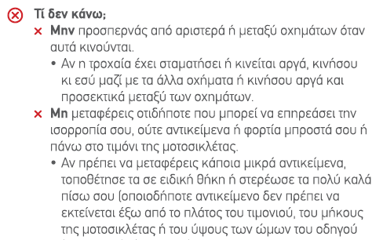

Slide 47
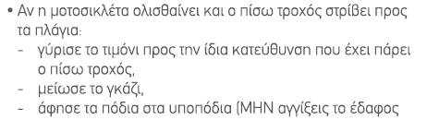
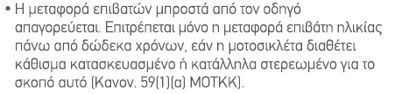

Slide 48
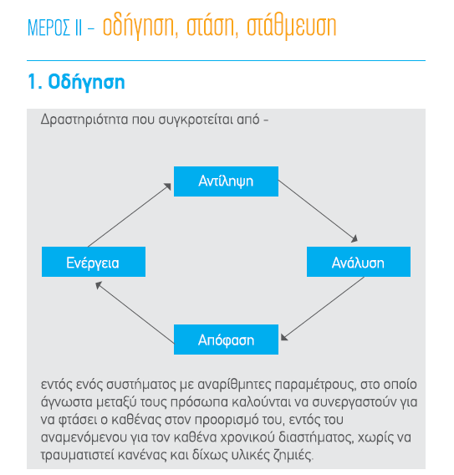

Slide 49
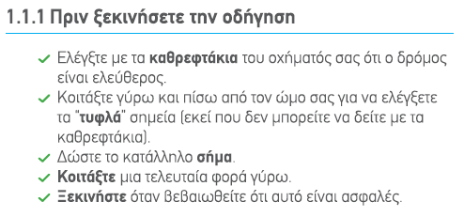

Slide 50
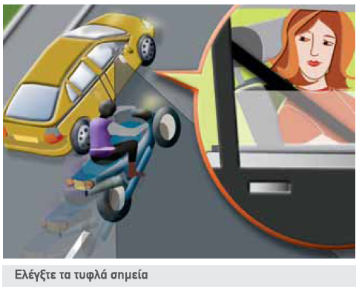

Slide 51
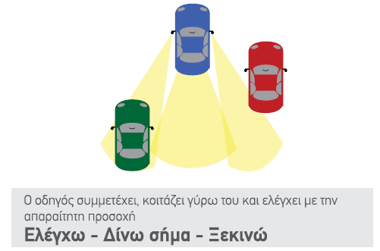


Slide 52


Slide 53



Slide 54




Slide 55



Slide 56


Slide 57


Slide 58


Slide 59



Slide 60



Slide 61



Slide 62


Slide 63


Slide 64



Slide 65


Slide 66




Slide 67


Slide 68


Slide 69



Slide 70



Slide 71




Slide 72





Slide 73


Slide 74

Notes:
Μια εικονα χιλιες λεξεις

Slide 75


Slide 76



Slide 77



Slide 78





Slide 79


Slide 80


Slide 81


Slide 82



Slide 83



Slide 84



Slide 85



Slide 86


Slide 87



Slide 88


Slide 89






Slide 90



Slide 91





Slide 92



Slide 93



Slide 94



Slide 95


Slide 96



5%
10%
5%
2,000-2,500

Slide 97


Slide 98


Slide 99


Slide 100



Slide 101


Slide 102




Slide 103



Slide 104



Slide 106







Slide 107




Slide 108



Slide 109


Slide 110



Slide 111


Slide 112




Slide 113




Slide 114



Slide 115




Slide 116




Slide 117


Slide 118



Slide 119



Slide 120


Slide 121




Slide 122




Slide 123







Slide 124




Slide 125



Slide 126



Slide 127






Slide 128








Slide 129



Slide 130




Slide 131



Slide 132


Slide 133



Slide 134





Slide 135





Slide 136


Slide 137


Slide 138


Slide 139


Slide 140


Slide 141


Slide 142


Slide 143


Slide 144


Slide 145



Slide 146


Slide 147



Slide 148




Slide 149


Slide 150


Slide 151


Slide 152



Πλησιάζουμε σε.....

Slide 153





Slide 154





Slide 155

ΠΡΟΤΕΡΑΙΟΤΗΤΑ ΕΧΕΙ ΑΥΤΟΣ
ΠΟΥ ΒΡΙΣΚΕΤΑΙ (ΕΡΧΕΤΑΙ) ΑΠΟ
Δ Ε Ξ Ι Α

Slide 156




Slide 157




Slide 158




Slide 159



Slide 160







Slide 161



Slide 162



Slide 163







Slide 164





Slide 165


Slide 166


Slide 167


Round about ¨ΠΡΟΕΔΡΙΚΟΥ¨

Slide 168




Slide 169



Slide 170


Slide 171


Slide 172






Slide 173





Slide 174



Slide 175






Slide 176


Slide 177


Slide 178



Slide 179





Slide 180




Slide 181





Slide 182






Slide 183




Slide 184


Slide 185



Slide 186



Slide 187







Slide 188



Slide 189


Slide 190


Slide 191






Slide 192





Slide 193


Slide 194





Slide 195



Slide 196





Slide 197




Slide 198




Slide 199







Slide 200



Slide 201



Slide 202


Slide 203




Slide 204


Slide 205


Slide 206





Slide 207


Slide 208



Slide 209



Slide 210


Slide 211


Slide 212

Ευχαριστώ...
Τέλος.

